Slide 1
Угол между векторами.
Скалярное
произведение векторов.

Slide 2

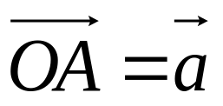
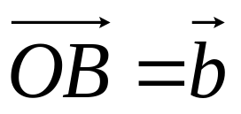
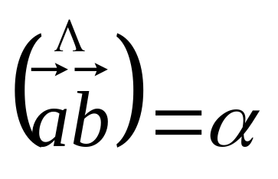

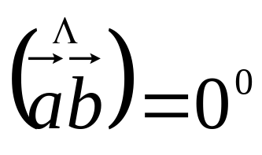
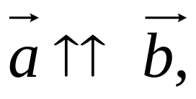
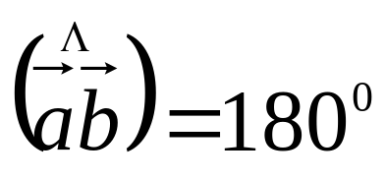
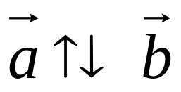
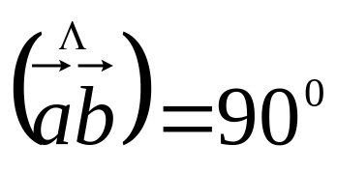
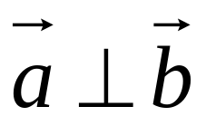
Угол между векторами.
Если то
А
Если то
α
О
В
Если то

Slide 3
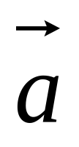
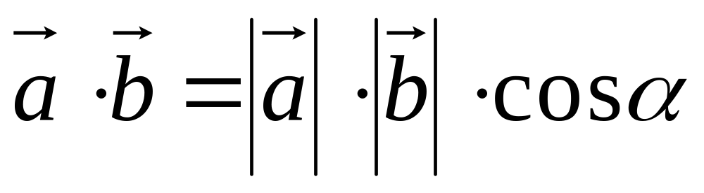

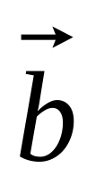
Скалярное произведение векторов.
Скалярным произведением
двух векторов называется
произведение их длин
на косинус угла между
ними.

Slide 4
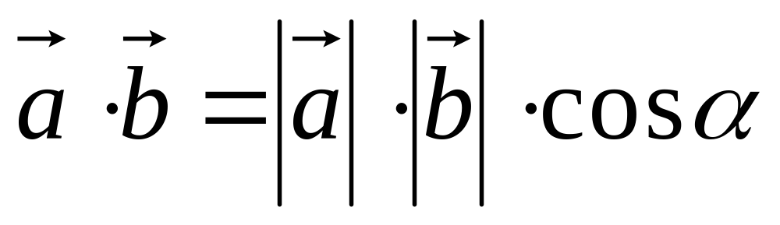
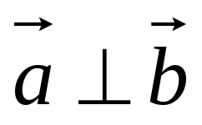
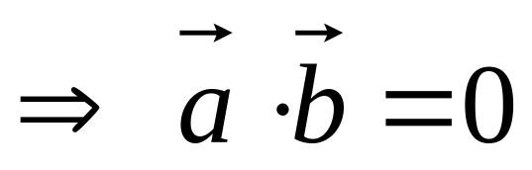
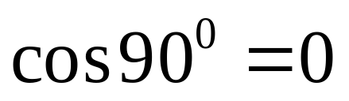
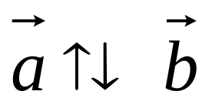
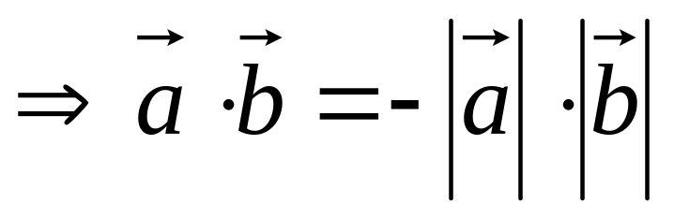
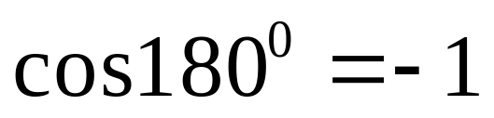
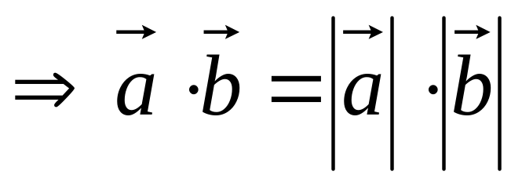
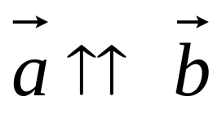
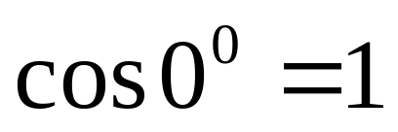
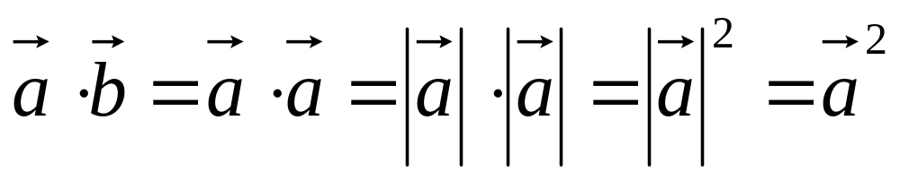
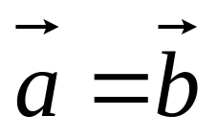
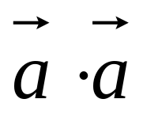
Как и в планиметрии…
Если , то
Если
, то
, то
Если
Если
, то
Скалярное произведение
называется
скалярным квадратом вектора

Slide 5


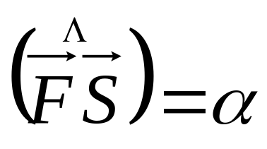
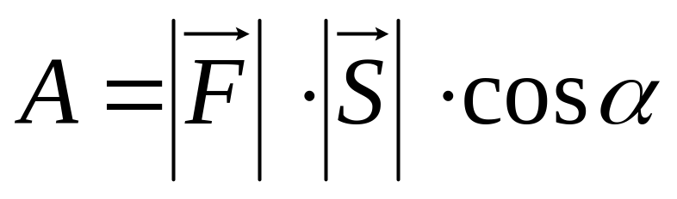
Пример применения скалярного произведение векторов в физике.
α
Если , то
Скалярное произведение векторов.

Slide 6
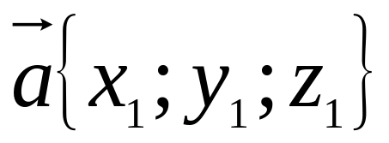
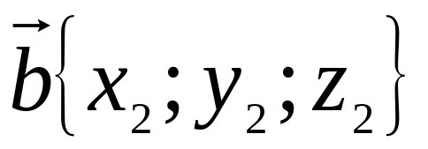
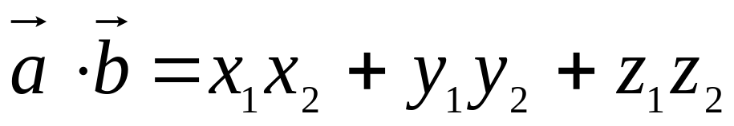
Формула скалярного произведения векторов в пространстве.
Скалярное произведение двух векторов равно сумме произведений соответствующих координат этих векторов.

Slide 7
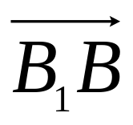
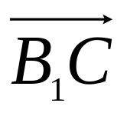
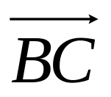
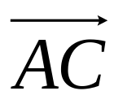
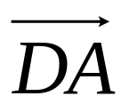
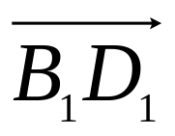
Решение задач.
Дан куб АВСDA₁B₁C₁D₁.
Найдите угол между векторами:
B₁
C₁
а)
и
45⁰
A₁
D₁
45⁰
б)
и
B
C
135⁰
в)
и
A
D

Slide 8
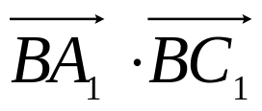
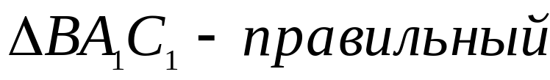
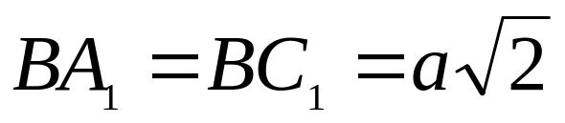
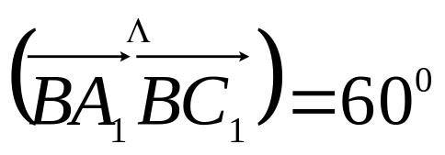
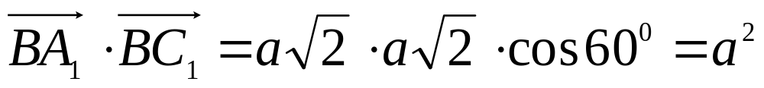
№ 443 (г)
Дано: куб АВСDA₁B₁C₁D₁;
АВ = а; О₁ – центр грани А₁В₁С₁D₁
Найти:
1 способ:
D₁
C₁
A₁
B₁
D
C
Ответ: а²
A
B

Slide 9
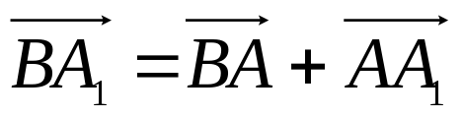
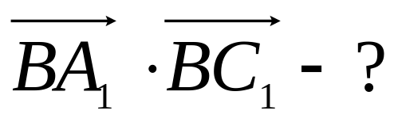
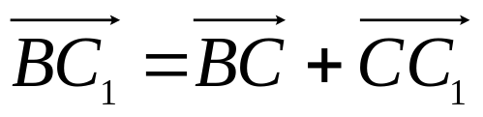
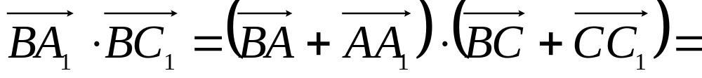
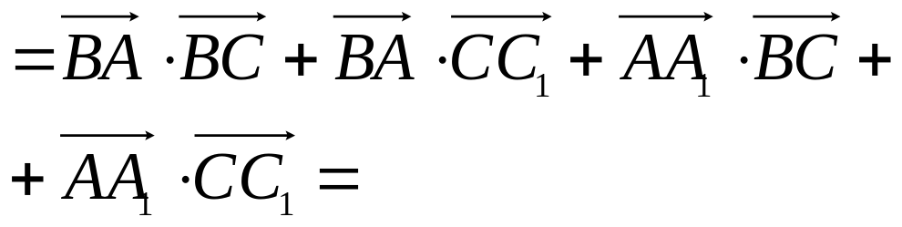
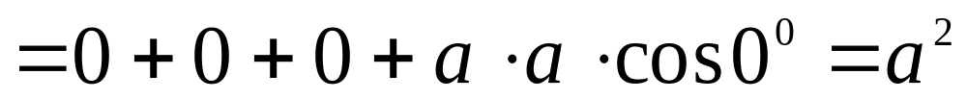
№ 443 (г)
Дано: куб АВСDA₁B₁C₁D₁;
АВ = а; О₁ – центр грани А₁В₁С₁D₁
Найти:
2 способ:
D₁
C₁
A₁
B₁
D
C
Ответ: а²
A
B

Slide 10
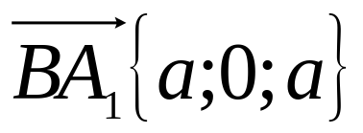
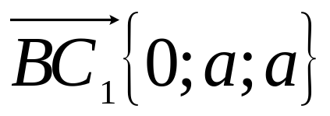
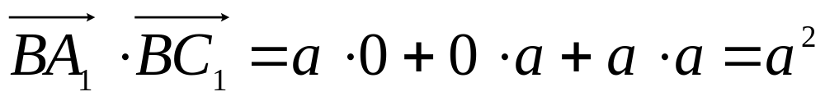
№ 443 (г)
Дано: куб АВСDA₁B₁C₁D₁;
АВ = а; О₁ – центр грани А₁В₁С₁D₁
z
Найти:
Введем прямоугольную
систему координат.
C₁
3 способ:
D₁
A₁
B₁
у
D
C
Ответ: а²
х
A
B

Slide 11

№ 443
Решаем по группам:
1 – а)
3 – в)
2 – б)
а²
0
-2а²
Дополнительная задача:
Вычислите угол между вектором а и координатным вектором i.

Slide 12




Slide 13

Благодарю за урок!

